Slide 1
Хомяк джунгарский
Подготовил:Леуненко Артём 7В класс
МБОУ СОШ №29

Slide 2
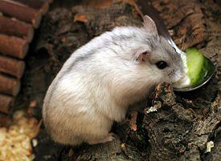
Джунгарский хомячок (лат. Phodopus sungorus) — вид рода мохноногих хомячков семейства Хомяковые. Популярное домашнее животное.
Рост до 10 см, вес от 35 до 65 граммов, живут в среднем 3-4 года.
Распространён по сухим степям и полупустыням юга Западной Сибири, Восточного Казахстана, в Хакасии.

Slide 3
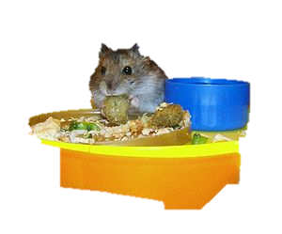
Джунгарские хомячки продаются в зоомагазинах Европы и Азии, реже — в США. В Канаде распространены мало. Не рекомендуется содержать больше одного хомячка в одной клетке, так как эти хомячки очень территориальны и в замкнутом пространстве проявляют агрессию друг к другу. При совместном содержании джунгарские хомячки живут в состоянии перманентного стресса, а в драках могут травмировать друг друга вплоть до убийства.

Slide 4
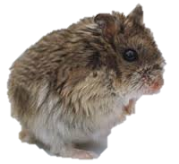
Из всех мохноногих хомячков джунгарские могут образовывать жизнеспособные гибриды только с хомячками Кэмпбелла, но часто такой приплод долго не проживает. Если хорошо за ними ухаживать, то они долго проживут. Размножение разных видов приводит к гибели всего приплода и самой самки.

Slide 5
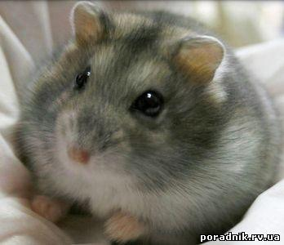
В естественной среде обитания джунгарские хомяки размножаются с марта по сентябрь, в неволе они размножаются круглый год. В помете может быть от 2 до 11 детенышей. Через месяц после рождения их уже надо отсаживать и разделять по половому признаку. Половая зрелость наступает с 4-6 недель

